Slide 3

基础课35 数列的综合问题
基础巩固练
基础巩固练
综合提升练
综合提升练
应用情境练
应用情境练
创新拓展练
创新拓展练

Slide 4
课时评价·提能

Slide 5

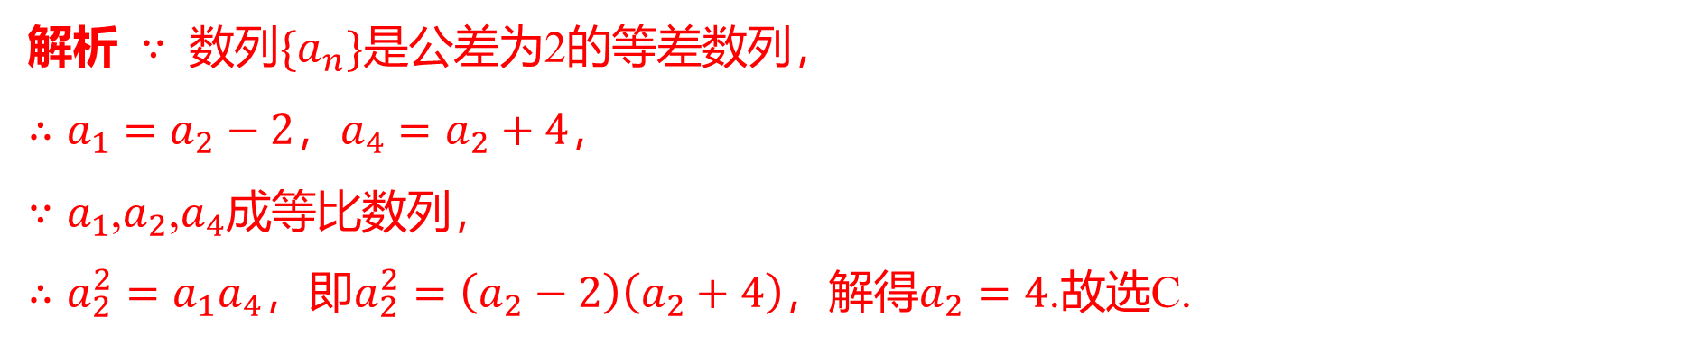
C
1.已知等差数列$\{a_{n}\}$的公差为2，若$a_{1}$,$a_{2}$,$a_{4}$成等比数列，则$a_{2}=$ ( ) .
A.$−10$ B.$−6$ C.4 D.$−4$
解析 $∵$ 数列$\{a_{n}\}$ 是公差为2的等差数列，
$∴a_{1}=a_{2}−2$，$a_{4}=a_{2}+4$ ，
$∵a_{1}$,$a_{2}$,$a_{4}$ 成等比数列，
$∴a_{2}^{2}=a_{1}a_{4}$，即$a_{2}^{2}=\left(a_{2}−2\right)\left(a_{2}+4\right)$，解得$a_{2}=4$ .故选C.

Slide 6
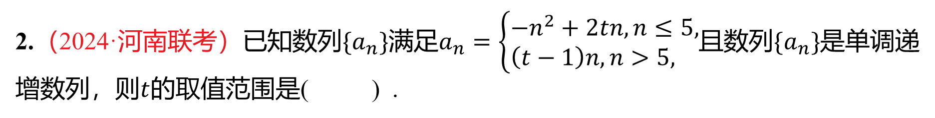
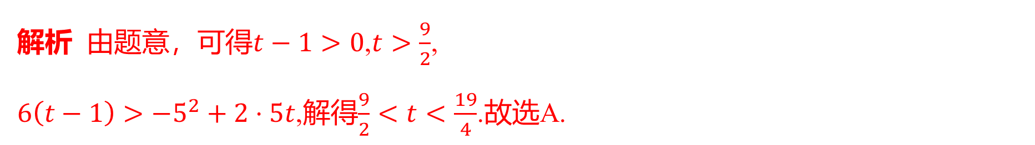
2.（2024·河南联考）已知数列$\{a_{n}\}$满足$a_{n}=\left\{\begin{aligned}&−n^{2}+2tn,n≤5, \\ &\left(t−1\right)n,n>5,\end{aligned}\right.$且数列$\{a_{n}\}$ 是单调递
增数列，则$t$ 的取值范围是( ) .
A
A.$(\frac{9}{2}$,$\frac{19}{4})$ B.$(\frac{9}{2}$,$+∞)$ C.$\left(5,+∞\right)$ D.$(1,4]$
解析 由题意，可得$t−1>0$,$t>\frac{9}{2}$ ,
$6\left(t−1\right)>−5^{2}+2⋅5t$,解得$\frac{9}{2}<t<\frac{19}{4}$ .故选A.

Slide 7
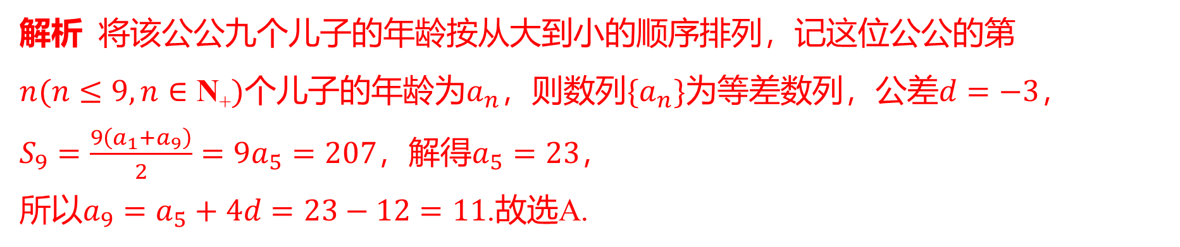
3.《算法统宗》是中国古代数学名著，在这部著作中，许多数学问题都是以歌诀形
式呈现的，《九儿问甲歌》就是其中一首：一个公公九个儿，若问生年总不知，自
长排来差三岁，共年二百又零七，借问长儿多少岁，各儿岁数要详推.在这个问题中，
这位公公最年幼的儿子的岁数为( ) .
A
A.11 B.13 C.14 D.16
解析 将该公公九个儿子的年龄按从大到小的顺序排列，记这位公公的第
$n(n≤9,n∈\text{N}\text{+})$个儿子的年龄为$a_{n}$，则数列$\{a_{n}\}$为等差数列，公差$d=−3$ ，
$S_{9}=\frac{9\left(a_{1}+a_{9}\right)}{2}=9a_{5}=207$，解得$a_{5}=23$ ，
所以$a_{9}=a_{5}+4d=23−12=11$ .故选A.

Slide 8
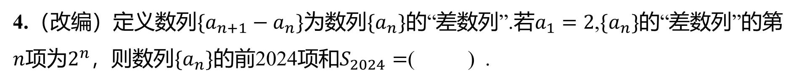
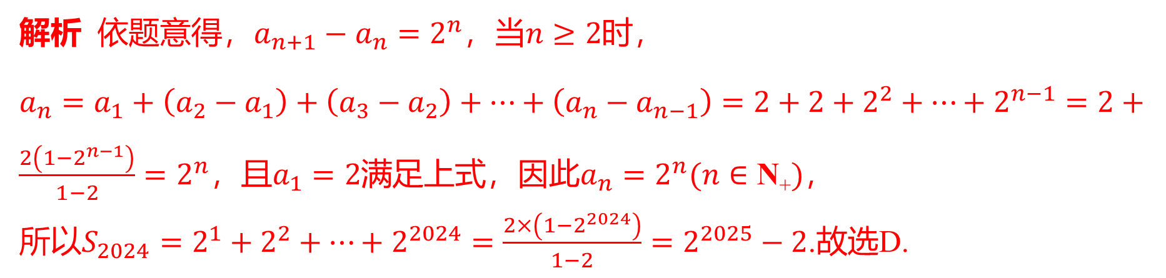
4.（改编）定义数列$\{a_{n+1}−a_{n}\}$为数列$\{a_{n}\}$的“差数列”.若$a_{1}=2$,$\{a_{n}\}$ 的“差数列”的第
$n$项为$2^{n}$，则数列$\{a_{n}\}$的前2024项和$S_{2024}=$ ( ) .
D
A.$2^{2024}−1$ B.$2^{2024}$ C.$2^{2025}$ D.$2^{2025}−2$
解析 依题意得，$a_{n+1}−a_{n}=2^{n}$，当$n≥2$ 时，
$a_{n}=a_{1}+\left(a_{2}−a_{1}\right)+\left(a_{3}−a_{2}\right)+⋯+\left(a_{n}−a_{n−1}\right)=2+2+2^{2}+⋯+2^{n−1}=2+\frac{2\left(1−2^{n−1}\right)}{1−2}=2^{n}$，且$a_{1}=2$满足上式，因此$a_{n}=2^{n}(n∈\text{N}\text{+})$ ，
所以$S_{2024}=2^{1}+2^{2}+⋯+2^{2024}=\frac{2×\left(1−2^{2024}\right)}{1−2}=2^{2025}−2$ .故选D.

Slide 9
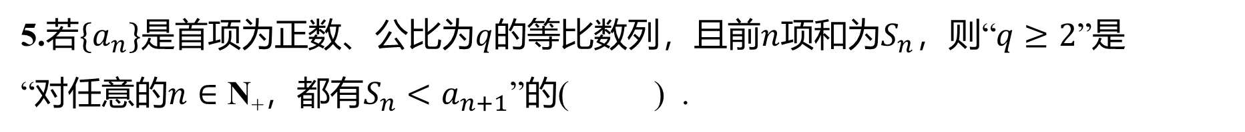
5.若$\{a_{n}\}$是首项为正数、公比为$q$的等比数列，且前$n$项和为$S_{n}$，则“$q≥2$ ”是
“对任意的$n∈\text{N}\text{+}$，都有$S_{n}<a_{n+1}$ ”的( ) .
C
A.充分不必要条件 B.必要不充分条件
C.充要条件 D.既不充分也不必要条件

Slide 10
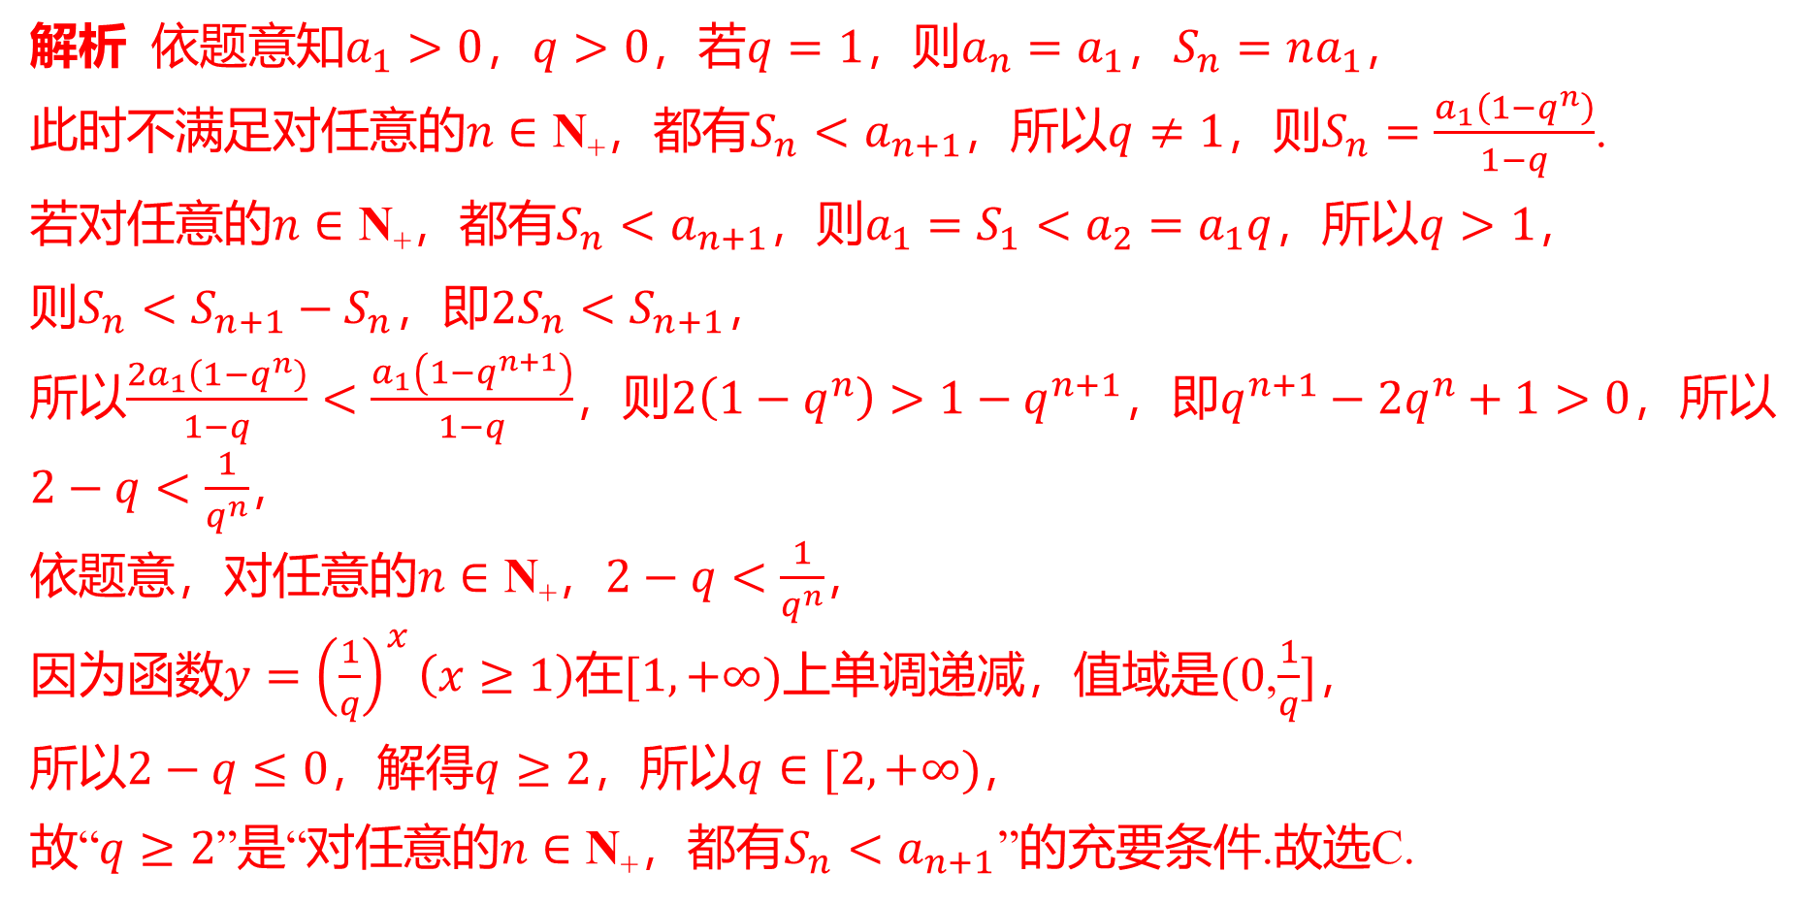
解析 依题意知$a_{1}>0$，$q>0$，若$q=1$，则$a_{n}=a_{1}$，$S_{n}=na_{1}$ ，
此时不满足对任意的$n∈\text{N}\text{+}$，都有$S_{n}<a_{n+1}$，所以$q≠1$，则$S_{n}=\frac{a_{1}\left(1−q^{n}\right)}{1−q}$ .
若对任意的$n∈\text{N}\text{+}$，都有$S_{n}<a_{n+1}$，则$a_{1}=S_{1}<a_{2}=a_{1}q$，所以$q>1$ ，
则$S_{n}<S_{n+1}−S_{n}$，即$2S_{n}<S_{n+1}$ ，
所以$\frac{2a_{1}\left(1−q^{n}\right)}{1−q}<\frac{a_{1}\left(1−q^{n+1}\right)}{1−q}$，则$2\left(1−q^{n}\right)>1−q^{n+1}$，即$q^{n+1}−2q^{n}+1>0$ ，所以
$2−q<\frac{1}{q^{n}}$ ，
依题意，对任意的$n∈\text{N}\text{+}$，$2−q<\frac{1}{q^{n}}$ ，
因为函数$y={\left(\frac{1}{q}\right)}^{x}\left(x≥1\right)$在$[1,+∞)$上单调递减，值域是$(0$,$\frac{1}{q}]$ ，
所以$2−q≤0$，解得$q≥2$，所以$q∈[2,+∞)$ ，
故“$q≥2$”是“对任意的$n∈\text{N}\text{+}$，都有$S_{n}<a_{n+1}$ ”的充要条件.故选C.

Slide 11
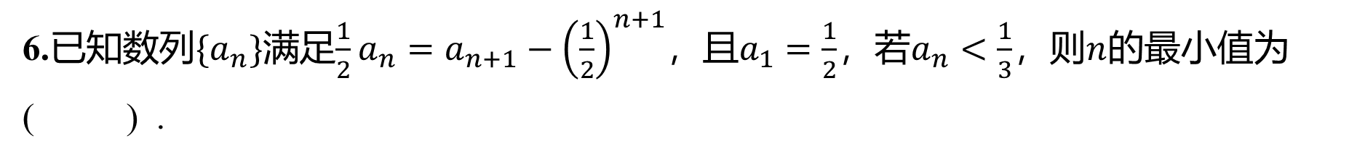
6.已知数列$\{a_{n}\}$满足$\frac{1}{2}a_{n}=a_{n+1}−{\left(\frac{1}{2}\right)}^{n+1}$，且$a_{1}=\frac{1}{2}$，若$a_{n}<\frac{1}{3}$，则$n$ 的最小值为
( ) .
B
A.3 B.4 C.5 D.6

Slide 12
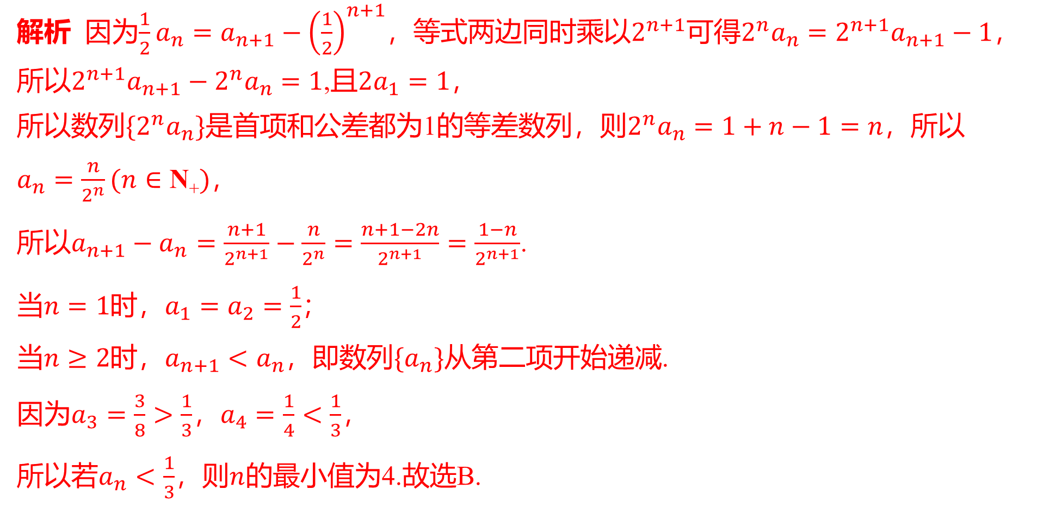
解析 因为$\frac{1}{2}a_{n}=a_{n+1}−{\left(\frac{1}{2}\right)}^{n+1}$，等式两边同时乘以$2^{n+1}$可得$2^{n}a_{n}=2^{n+1}a_{n+1}−1$ ，
所以$2^{n+1}a_{n+1}−2^{n}a_{n}=1$,且$2a_{1}=1$ ，
所以数列$\{2^{n}a_{n}\}$是首项和公差都为1的等差数列，则$2^{n}a_{n}=1+n−1=n$ ，所以
$a_{n}=\frac{n}{2^{n}}(n∈\text{N}\text{+})$ ，
所以$a_{n+1}−a_{n}=\frac{n+1}{2^{n+1}}−\frac{n}{2^{n}}=\frac{n+1−2n}{2^{n+1}}=\frac{1−n}{2^{n+1}}$ .
当$n=1$时，$a_{1}=a_{2}=\frac{1}{2}$ ；
当$n≥2$时，$a_{n+1}<a_{n}$，即数列$\{a_{n}\}$ 从第二项开始递减.
因为$a_{3}=\frac{3}{8}>\frac{1}{3}$，$a_{4}=\frac{1}{4}<\frac{1}{3}$ ，
所以若$a_{n}<\frac{1}{3}$，则$n$ 的最小值为4.故选B.

Slide 13
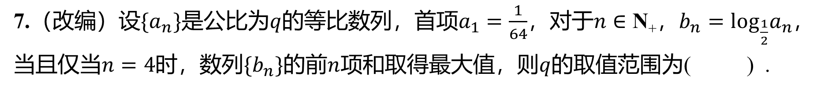
7.（改编）设$\{a_{n}\}$是公比为$q$的等比数列，首项$a_{1}=\frac{1}{64}$，对于$n∈\text{N}\text{+}$，$b_{n}=\log_{\frac{1}{2}}a_{n}$ ，
当且仅当$n=4$时，数列$\{b_{n}\}$的前$n$项和取得最大值，则$q$ 的取值范围为( ) .
C
A.$\left(3,2\sqrt{3}\right)$ B.$\left(3,4\right)$ C.$\left(2\sqrt{2},4\right)$ D.$\left(2\sqrt{2},3\sqrt{2}\right)$

Slide 14
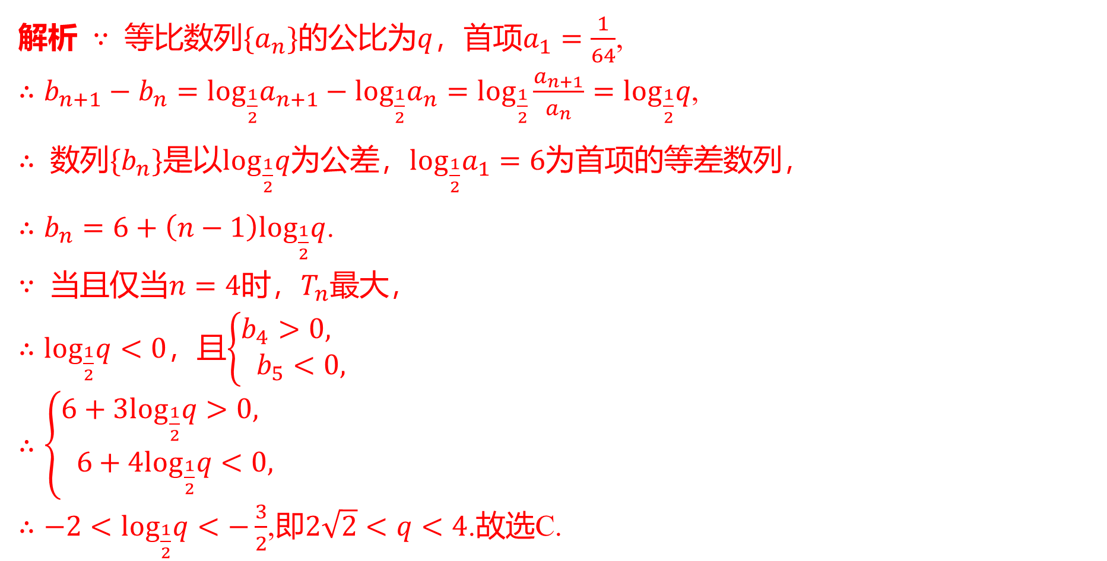
解析 $∵$ 等比数列$\{a_{n}\}$的公比为$q$，首项$a_{1}=\frac{1}{64}$ ,
$∴b_{n+1}−b_{n}=\log_{\frac{1}{2}}a_{n+1}−\log_{\frac{1}{2}}a_{n}=\log_{\frac{1}{2}}\frac{a_{n+1}}{a_{n}}=\log_{\frac{1}{2}}q$ ,
$∴$ 数列$\{b_{n}\}$是以$\log_{\frac{1}{2}}q$为公差，$\log_{\frac{1}{2}}a_{1}=6$ 为首项的等差数列，
$∴b_{n}=6+\left(n−1\right)\log_{\frac{1}{2}}q$ .
$∵$ 当且仅当$n=4$时，$T_{n}$ 最大，
$∴\log_{\frac{1}{2}}q<0$，且$\left\{\begin{aligned}&b_{4}>0, \\ & b_{5}<0,\end{aligned}\right.$
$∴\left\{\begin{aligned}&6+3\log_{\frac{1}{2}}q>0, \\ & 6+4\log_{\frac{1}{2}}q<0,\end{aligned}\right.$
$∴−2<\log_{\frac{1}{2}}q<−\frac{3}{2}$,即$2\sqrt{2}<q<4$ .故选C.

Slide 15
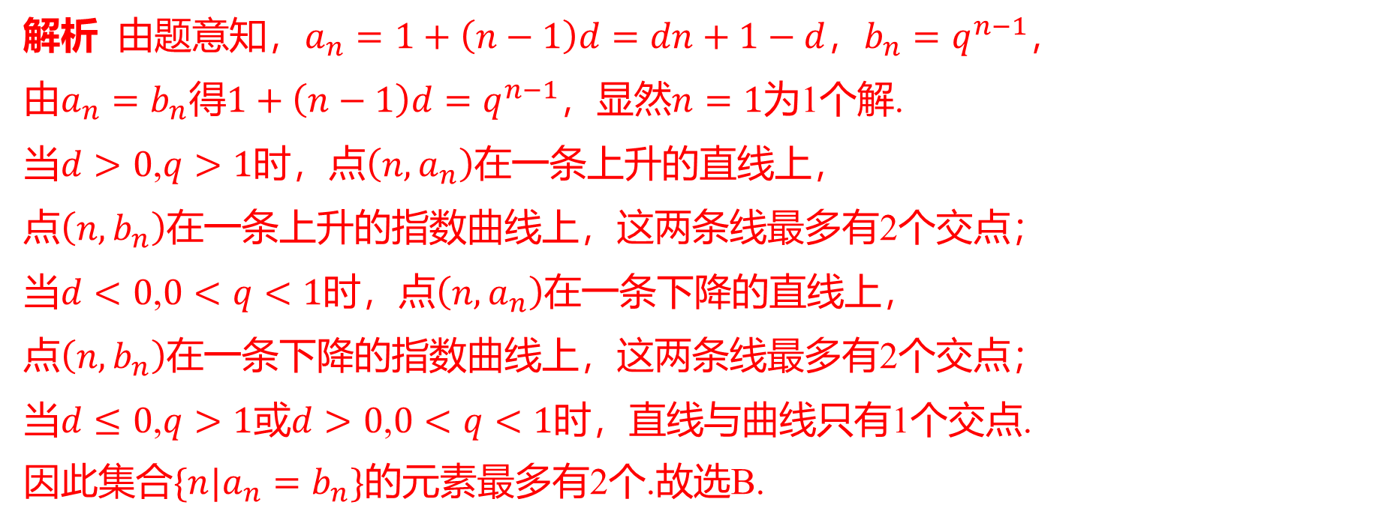
8.已知等差数列$\{a_{n}\}$与等比数列$\{b_{n}\}$的首项均为1，且公差$d≠1$，公比$q>0$且$q≠1$ ，
则集合$\{n|a_{n}=b_{n}\}$ 的元素最多有( ) .
B
A.1个 B.2个 C.3个 D.4个
解析 由题意知，$a_{n}=1+\left(n−1\right)d=dn+1−d$，$b_{n}=q^{n−1}$ ，
由$a_{n}=b_{n}$得$1+\left(n−1\right)d=q^{n−1}$，显然$n=1$ 为1个解.
当$d>0$,$q>1$时，点$\left(n,a_{n}\right)$ 在一条上升的直线上，
点$\left(n,b_{n}\right)$ 在一条上升的指数曲线上，这两条线最多有2个交点；
当$d<0$,$0<q<1$时，点$\left(n,a_{n}\right)$ 在一条下降的直线上，
点$\left(n,b_{n}\right)$ 在一条下降的指数曲线上，这两条线最多有2个交点；
当$d≤0$,$q>1$或$d>0$,$0<q<1$ 时，直线与曲线只有1个交点.
因此集合$\{n|a_{n}=b_{n}\}$ 的元素最多有2个.故选B.

Slide 16

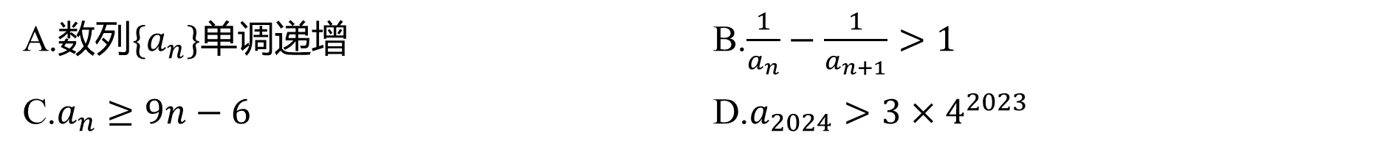
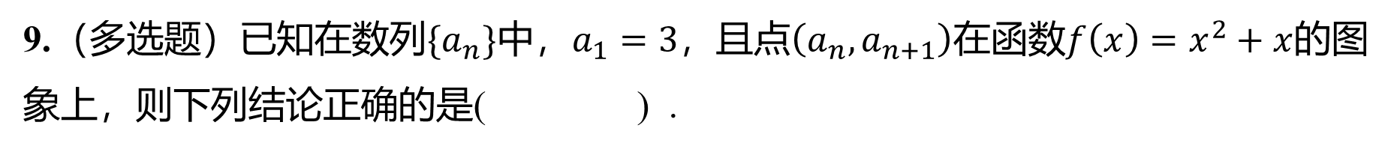
9.（多选题）已知在数列$\{a_{n}\}$中，$a_{1}=3$，且点$\left(a_{n},a_{n+1}\right)$在函数$f\left(x\right)=x^{2}+x$ 的图
象上，则下列结论正确的是( ) .
ACD
A.数列$\{a_{n}\}$单调递增 B.$\frac{1}{a_{n}}−\frac{1}{a_{n+1}}>1$
C.$a_{n}≥9n−6$ D.$a_{2024}>3×4^{2023}$

Slide 17
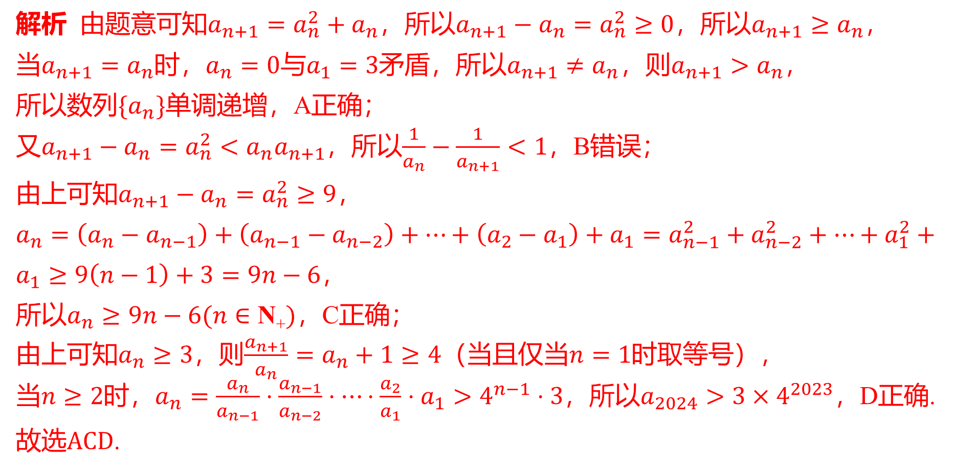
解析 由题意可知$a_{n+1}=a_{n}^{2}+a_{n}$，所以$a_{n+1}−a_{n}=a_{n}^{2}≥0$，所以$a_{n+1}≥a_{n}$ ，
当$a_{n+1}=a_{n}$时，$a_{n}=0$与$a_{1}=3$矛盾，所以$a_{n+1}≠a_{n}$，则$a_{n+1}>a_{n}$ ，
所以数列$\{a_{n}\}$ 单调递增，A正确；
又$a_{n+1}−a_{n}=a_{n}^{2}<a_{n}a_{n+1}$，所以$\frac{1}{a_{n}}−\frac{1}{a_{n+1}}<1$ ，B错误；
由上可知$a_{n+1}−a_{n}=a_{n}^{2}≥9$ ，
$a_{n}=\left(a_{n}−a_{n−1}\right)+\left(a_{n−1}−a_{n−2}\right)+⋯+\left(a_{2}−a_{1}\right)+a_{1}=a_{n−1}^{2}+a_{n−2}^{2}+⋯+a_{1}^{2}+a_{1}≥9\left(n−1\right)+3=9n−6$ ，
所以$a_{n}≥9n−6(n∈\text{N}\text{+})$ ，C正确；
由上可知$a_{n}≥3$，则$\frac{a_{n+1}}{a_{n}}=a_{n}+1≥4$（当且仅当$n=1$ 时取等号），
当$n≥2$时，$a_{n}=\frac{a_{n}}{a_{n−1}}⋅\frac{a_{n−1}}{a_{n−2}}⋅⋯⋅\frac{a_{2}}{a_{1}}⋅a_{1}>4^{n−1}⋅3$，所以$a_{2024}>3×4^{2023}$ ，D正确.
故选$ACD$ .

Slide 18
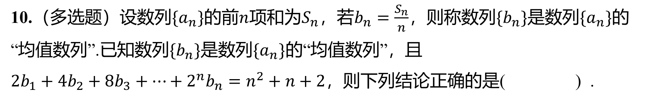
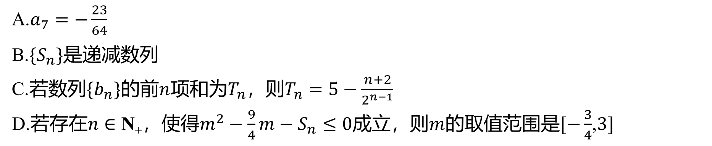
10.（多选题）设数列$\{a_{n}\}$的前$n$项和为$S_{n}$，若$b_{n}=\frac{S_{n}}{n}$，则称数列$\{b_{n}\}$是数列$\{a_{n}\}$ 的
“均值数列”.已知数列$\{b_{n}\}$是数列$\{a_{n}\}$ 的“均值数列”，且
$2b_{1}+4b_{2}+8b_{3}+⋯+2^{n}b_{n}=n^{2}+n+2$ ，则下列结论正确的是( ) .
ACD
A.$a_{7}=−\frac{23}{64}$
B.$\{S_{n}\}$ 是递减数列
C.若数列$\{b_{n}\}$的前$n$项和为$T_{n}$，则$T_{n}=5−\frac{n+2}{2^{n−1}}$
D.若存在$n∈\text{N}\text{+}$，使得$m^{2}−\frac{9}{4}m−S_{n}≤0$成立，则$m$的取值范围是$[−\frac{3}{4}$,$3]$

Slide 19
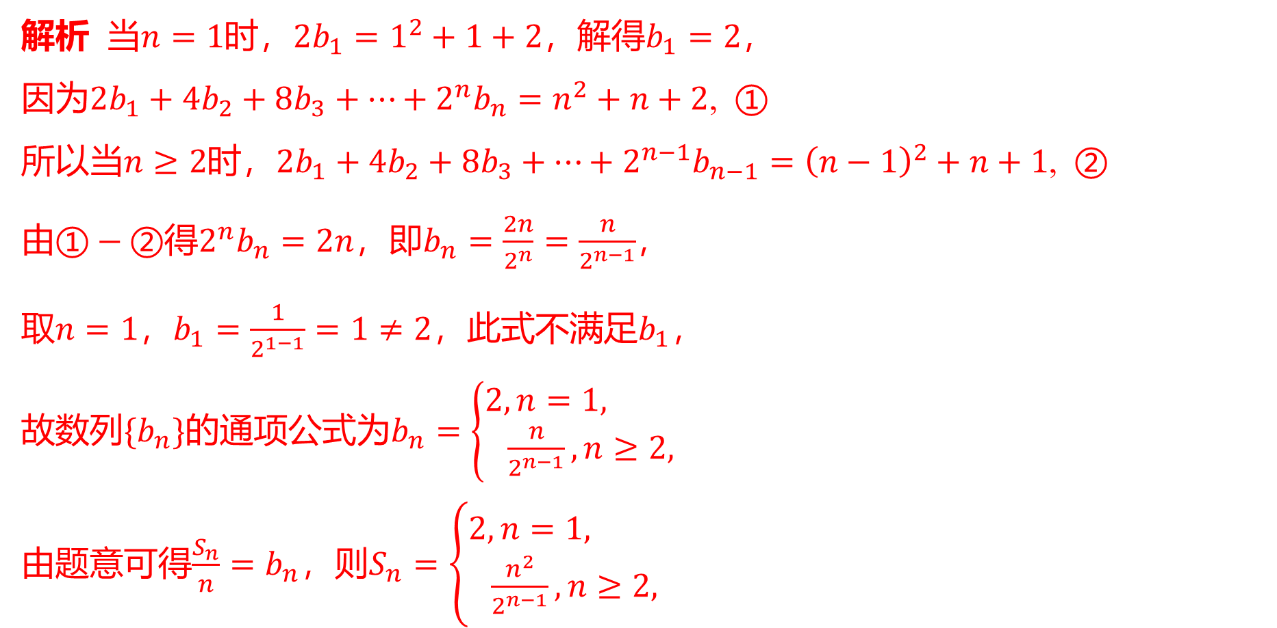
解析 当$n=1$时，$2b_{1}=1^{2}+1+2$，解得$b_{1}=2$ ，
因为$2b_{1}+4b_{2}+8b_{3}+⋯+2^{n}b_{n}=n^{2}+n+2$ , ①
所以当$n≥2$时，$2b_{1}+4b_{2}+8b_{3}+⋯+2^{n−1}b_{n−1}={\left(n−1\right)}^{2}+n+1$ , ②
由$①−②$得$2^{n}b_{n}=2n$，即$b_{n}=\frac{2n}{2^{n}}=\frac{n}{2^{n−1}}$ ，
取$n=1$，$b_{1}=\frac{1}{2^{1−1}}=1≠2$，此式不满足$b_{1}$ ，
故数列$\{b_{n}\}$的通项公式为$b_{n}=\left\{\begin{aligned}&2,n=1, \\ & \frac{n}{2^{n−1}},n≥2,\end{aligned}\right.$
由题意可得$\frac{S_{n}}{n}=b_{n}$，则$S_{n}=\left\{\begin{aligned}&2,n=1, \\ & \frac{n^{2}}{2^{n−1}},n≥2,\end{aligned}\right.$

Slide 20
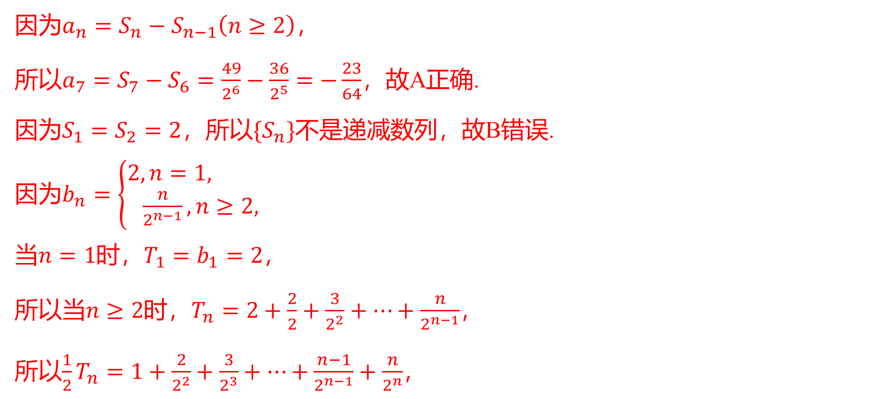
因为$a_{n}=S_{n}−S_{n−1}\left(n≥2\right)$ ，
所以$a_{7}=S_{7}−S_{6}=\frac{49}{2^{6}}−\frac{36}{2^{5}}=−\frac{23}{64}$ ，故A正确.
因为$S_{1}=S_{2}=2$，所以$\{S_{n}\}$ 不是递减数列，故B错误.
因为$b_{n}=\left\{\begin{aligned}&2,n=1, \\ & \frac{n}{2^{n−1}},n≥2,\end{aligned}\right.$
当$n=1$时，$T_{1}=b_{1}=2$ ，
所以当$n≥2$时，$T_{n}=2+\frac{2}{2}+\frac{3}{2^{2}}+⋯+\frac{n}{2^{n−1}}$ ，
所以$\frac{1}{2}T_{n}=1+\frac{2}{2^{2}}+\frac{3}{2^{3}}+⋯+\frac{n−1}{2^{n−1}}+\frac{n}{2^{n}}$ ，

Slide 21
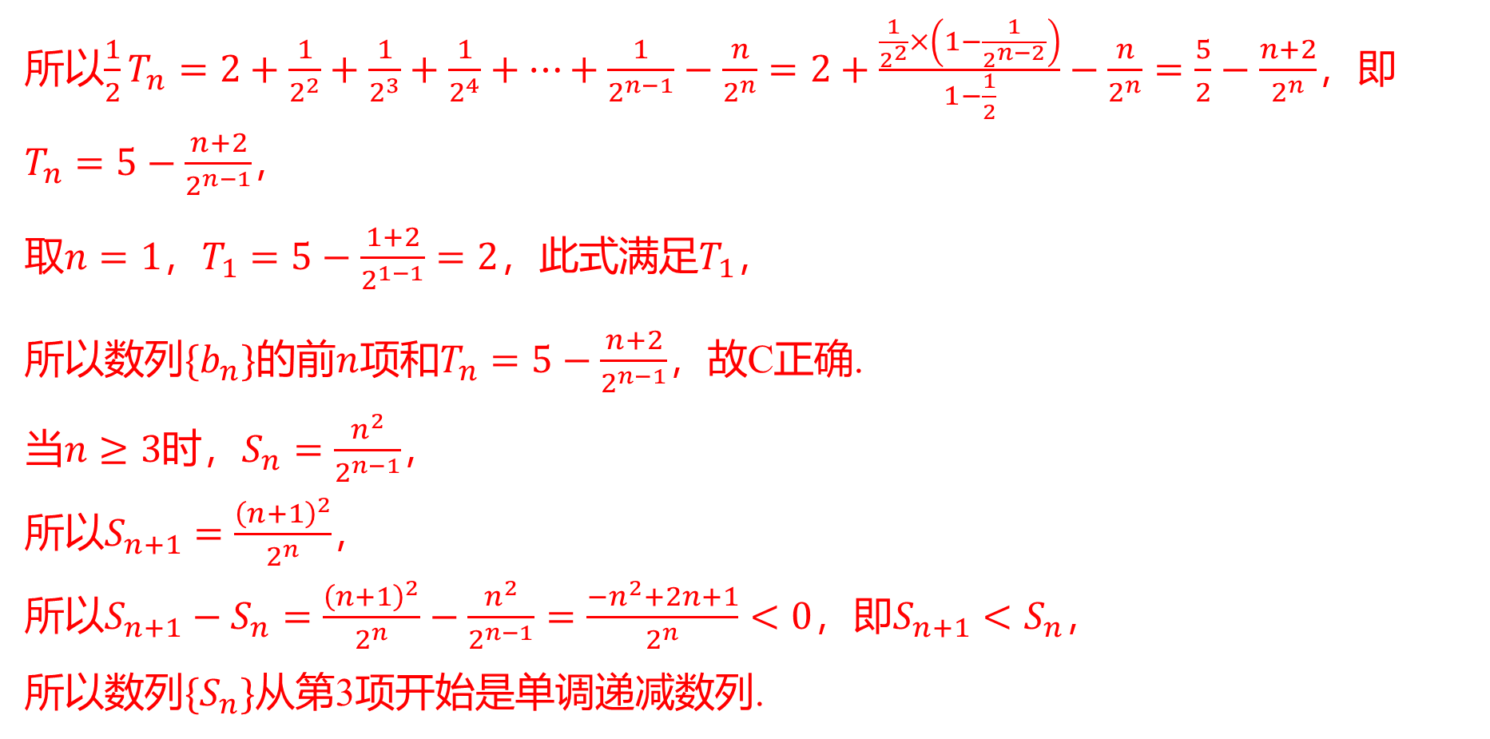
所以$\frac{1}{2}T_{n}=2+\frac{1}{2^{2}}+\frac{1}{2^{3}}+\frac{1}{2^{4}}+⋯+\frac{1}{2^{n−1}}−\frac{n}{2^{n}}=2+\frac{\frac{1}{2^{2}}×\left(1−\frac{1}{2^{n−2}}\right)}{1−\frac{1}{2}}−\frac{n}{2^{n}}=\frac{5}{2}−\frac{n+2}{2^{n}}$ ，即
$T_{n}=5−\frac{n+2}{2^{n−1}}$ ，
取$n=1$，$T_{1}=5−\frac{1+2}{2^{1−1}}=2$，此式满足$T_{1}$ ，
所以数列$\{b_{n}\}$的前$n$项和$T_{n}=5−\frac{n+2}{2^{n−1}}$ ，故C正确.
当$n≥3$时，$S_{n}=\frac{n^{2}}{2^{n−1}}$ ，
所以$S_{n+1}=\frac{{\left(n+1\right)}^{2}}{2^{n}}$ ，
所以$S_{n+1}−S_{n}=\frac{{\left(n+1\right)}^{2}}{2^{n}}−\frac{n^{2}}{2^{n−1}}=\frac{−n^{2}+2n+1}{2^{n}}<0$，即$S_{n+1}<S_{n}$ ，
所以数列$\{S_{n}\}$ 从第3项开始是单调递减数列.

Slide 22
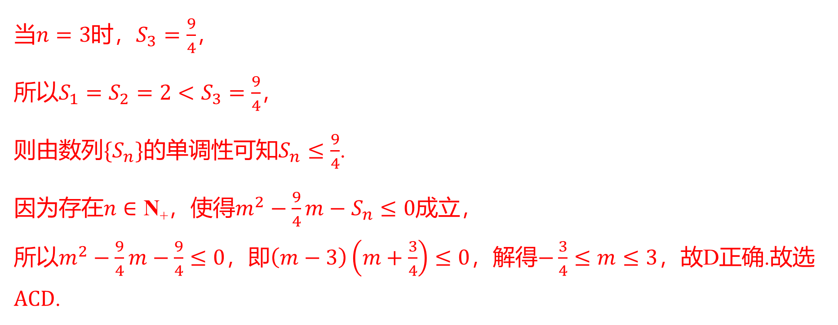
当$n=3$时，$S_{3}=\frac{9}{4}$ ，
所以$S_{1}=S_{2}=2<S_{3}=\frac{9}{4}$ ，
则由数列$\{S_{n}\}$的单调性可知$S_{n}≤\frac{9}{4}$ .
因为存在$n∈\text{N}\text{+}$，使得$m^{2}−\frac{9}{4}m−S_{n}≤0$ 成立，
所以$m^{2}−\frac{9}{4}m−\frac{9}{4}≤0$，即$\left(m−3\right)\left(m+\frac{3}{4}\right)≤0$，解得$−\frac{3}{4}≤m≤3$ ，故D正确.故选
$ACD$ .

Slide 23
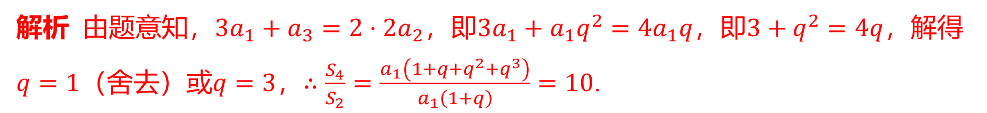
11.设$S_{n}$为公比$q≠1$的等比数列$\{a_{n}\}$的前$n$项和，且$3a_{1}$,$2a_{2}$,$a_{3}$成等差数列，则$\frac{S_{4}}{S_{2}}=$ ____.
10
解析 由题意知，$3a_{1}+a_{3}=2⋅2a_{2}$，即$3a_{1}+a_{1}q^{2}=4a_{1}q$，即$3+q^{2}=4q$ ，解得
$q=1$（舍去）或$q=3$，$∴\frac{S_{4}}{S_{2}}=\frac{a_{1}\left(1+q+q^{2}+q^{3}\right)}{a_{1}\left(1+q\right)}=10$ .

Slide 24
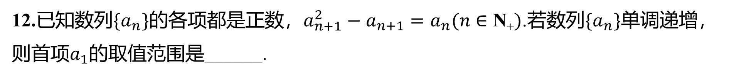
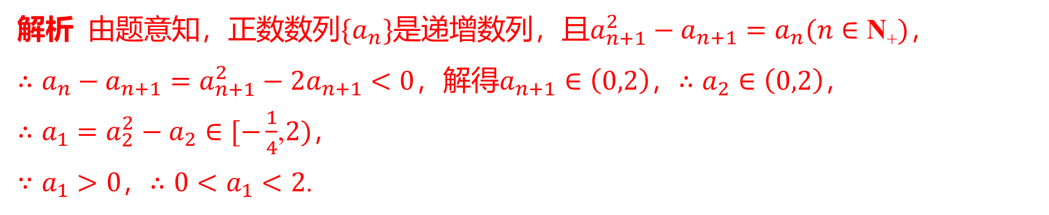

12.已知数列$\{a_{n}\}$的各项都是正数，$a_{n+1}^{2}−a_{n+1}=a_{n}(n∈\text{N}\text{+})$.若数列$\{a_{n}\}$ 单调递增，
则首项$a_{1}$ 的取值范围是______.
$\left(0,2\right)$
解析 由题意知，正数数列$\{a_{n}\}$是递增数列，且$a_{n+1}^{2}−a_{n+1}=a_{n}(n∈\text{N}\text{+})$ ，
$∴a_{n}−a_{n+1}=a_{n+1}^{2}−2a_{n+1}<0$，解得$a_{n+1}∈\left(0,2\right)$，$∴a_{2}∈\left(0,2\right)$ ，
$∴a_{1}=a_{2}^{2}−a_{2}∈[−\frac{1}{4}$,$2)$ ，
$∵a_{1}>0$，$∴0<a_{1}<2$ .

Slide 25

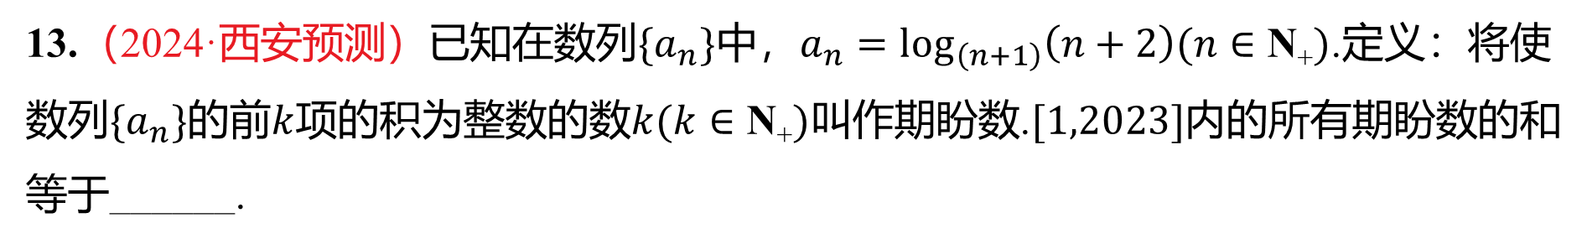
13.（2024·西安预测）已知在数列$\{a_{n}\}$中，$a_{n}=\log_{\left(n+1\right)}\left(n+2\right)(n∈\text{N}\text{+})$ .定义：将使
数列$\{a_{n}\}$的前$k$项的积为整数的数$k(k∈\text{N}\text{+})$叫作期盼数.$[1,2023]$ 内的所有期盼数的和
等于______.
2026

Slide 26
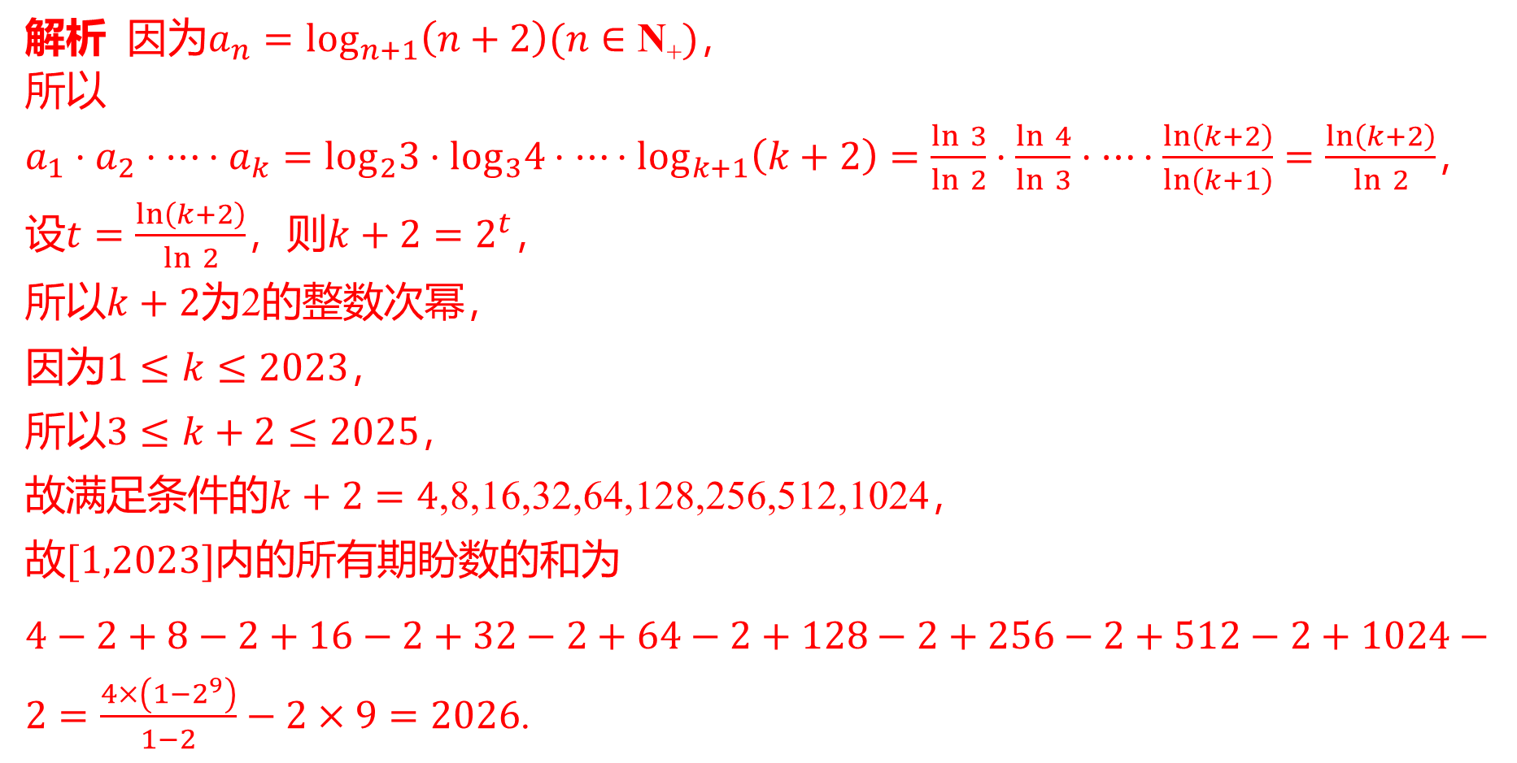
解析 因为$a_{n}=\log_{n+1}\left(n+2\right)(n∈\text{N}\text{+})$ ，
所以
$a_{1}⋅a_{2}⋅⋯⋅a_{k}=\log_{2}3⋅\log_{3}4⋅⋯⋅\log_{k+1}\left(k+2\right)=\frac{ln 3}{ln 2}⋅\frac{ln 4}{ln 3}⋅⋯⋅\frac{ln\left(k+2\right)}{ln\left(k+1\right)}=\frac{ln\left(k+2\right)}{ln 2}$ ，
设$t=\frac{ln\left(k+2\right)}{ln 2}$，则$k+2=2^{t}$ ，
所以$k+2$ 为2的整数次幂，
因为$1≤k≤2023$ ，
所以$3≤k+2≤2025$ ，
故满足条件的$k+2=4$ ,8,16,32,64,128,256,512,1024，
故$[1,2023]$ 内的所有期盼数的和为
$4−2+8−2+16−2+32−2+64−2+128−2+256−2+512−2+1024−2=\frac{4×\left(1−2^{9}\right)}{1−2}−2×9=2026$ .

Slide 27
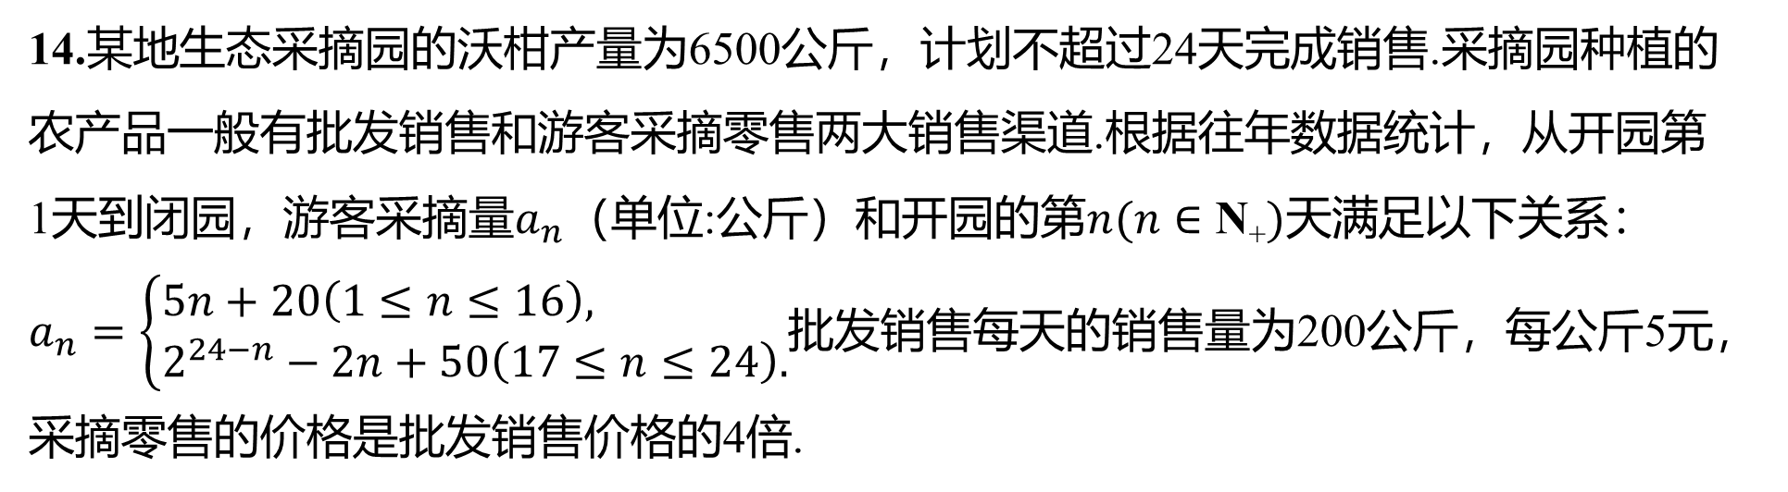
14.某地生态采摘园的沃柑产量为6500公斤，计划不超过24天完成销售.采摘园种植的
农产品一般有批发销售和游客采摘零售两大销售渠道.根据往年数据统计，从开园第
1天到闭园，游客采摘量$a_{n}$（单位:公斤）和开园的第$n(n∈\text{N}\text{+})$ 天满足以下关系：
$a_{n}=\left\{\begin{aligned}&5n+20\left(1≤n≤16\right), \\ &2^{24−n}−2n+50\left(17≤n≤24\right).\end{aligned}\right.$ 批发销售每天的销售量为200公斤，每公斤5元，
采摘零售的价格是批发销售价格的4倍.
（1）当$n$ 取何值时，采摘零售当天的收入不低于批发销售当天的收入？
（2）采摘零售的总采摘量是多少？农户能否在24天内完成销售计划？

Slide 28
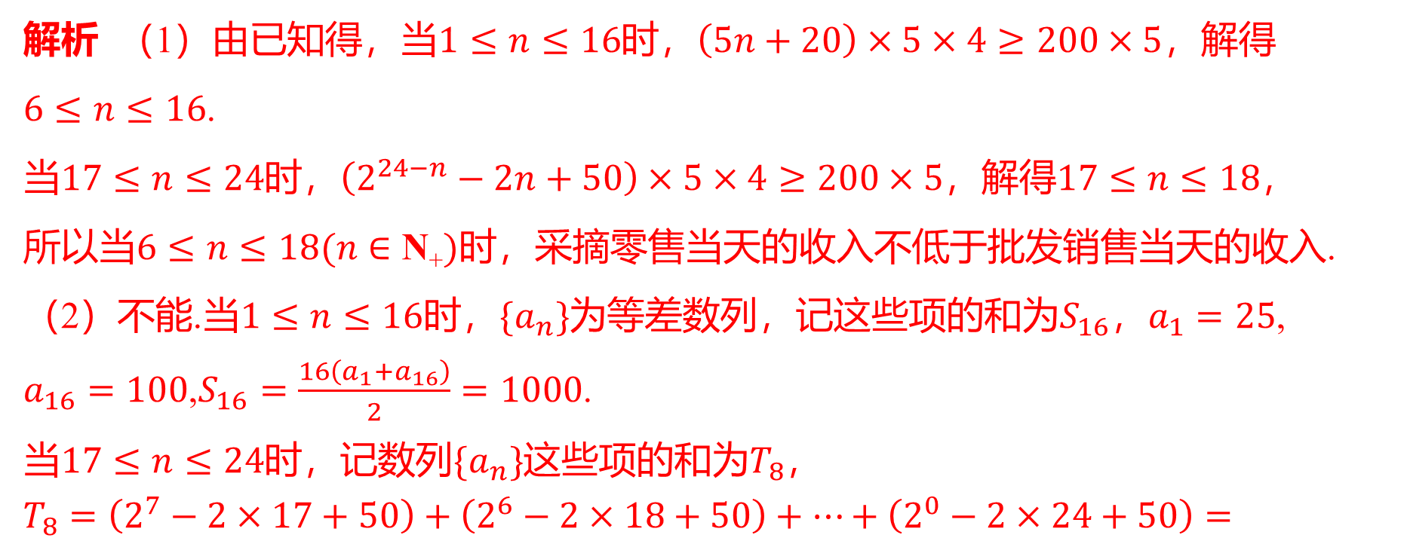
解析 （1）由已知得，当$1≤n≤16$时，$\left(5n+20\right)×5×4≥200×5$ ，解得
$6≤n≤16$ .
当$17≤n≤24$时，$\left(2^{24−n}−2n+50\right)×5×4≥200×5$，解得$17≤n≤18$ ，
所以当$6≤n≤18(n∈\text{N}\text{+})$ 时，采摘零售当天的收入不低于批发销售当天的收入.
（2）不能.当$1≤n≤16$时，$\{a_{n}\}$为等差数列，记这些项的和为$S_{16}$，$a_{1}=25$ ,
$a_{16}=100$,$S_{16}=\frac{16\left(a_{1}+a_{16}\right)}{2}=1000$ .
当$17≤n≤24$时，记数列$\{a_{n}\}$这些项的和为$T_{8}$ ，
$T_{8}=\left(2^{7}−2×17+50\right)+\left(2^{6}−2×18+50\right)+⋯+\left(2^{0}−2×24+50\right)=$

Slide 29
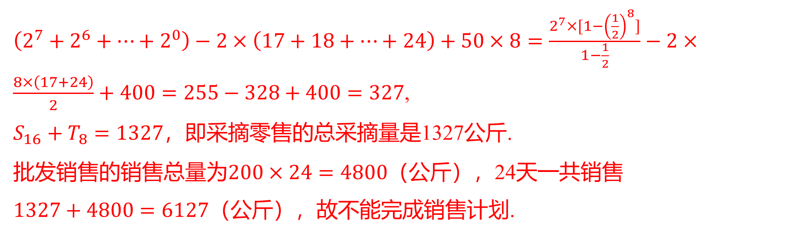
$\left(2^{7}+2^{6}+⋯+2^{0}\right)−2×\left(17+18+⋯+24\right)+50×8=\frac{2^{7}×[1−{\left(\frac{1}{2}\right)}^{8}]}{1−\frac{1}{2}}−2×\frac{8×\left(17+24\right)}{2}+400=255−328+400=327$ ,
$S_{16}+T_{8}=1327$ ，即采摘零售的总采摘量是1327公斤.
批发销售的销售总量为$200×24=4800$ （公斤），24天一共销售
$1327+4800=6127$ （公斤），故不能完成销售计划.

Slide 30

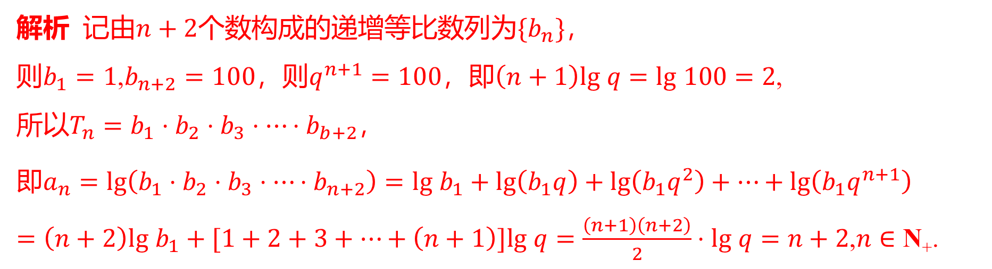

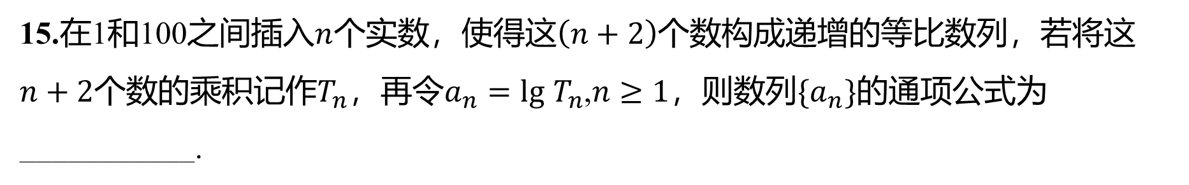
15.在1和100之间插入$n$个实数，使得这$\left(n+2\right)$ 个数构成递增的等比数列，若将这
$n+2$个数的乘积记作$T_{n}$，再令$a_{n}=lg T_{n}$,$n≥1$，则数列$\{a_{n}\}$ 的通项公式为
___________.
$a_{n}=n+2$
解析 记由$n+2$个数构成的递增等比数列为$\{b_{n}\}$ ，
则$b_{1}=1$,$b_{n+2}=100$，则$q^{n+1}=100$，即$\left(n+1\right)lg q=lg 100=2$ ,
所以$T_{n}=b_{1}⋅b_{2}⋅b_{3}⋅⋯⋅b_{b+2}$ ，
即$a_{n}=lg\left(b_{1}⋅b_{2}⋅b_{3}⋅⋯⋅b_{n+2}\right)=lg b_{1}+lg\left(b_{1}q\right)+lg\left(b_{1}q^{2}\right)+⋯+lg\left(b_{1}q^{n+1}\right)$
$=\left(n+2\right)lg b_{1}+[1+2+3+⋯+\left(n+1\right)]lg q=\frac{\left(n+1\right)\left(n+2\right)}{2}⋅lg q=n+2$,$n∈\text{N}\text{+}$.

Slide 31
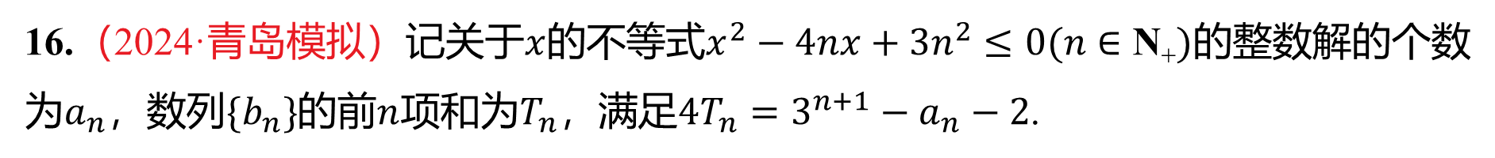
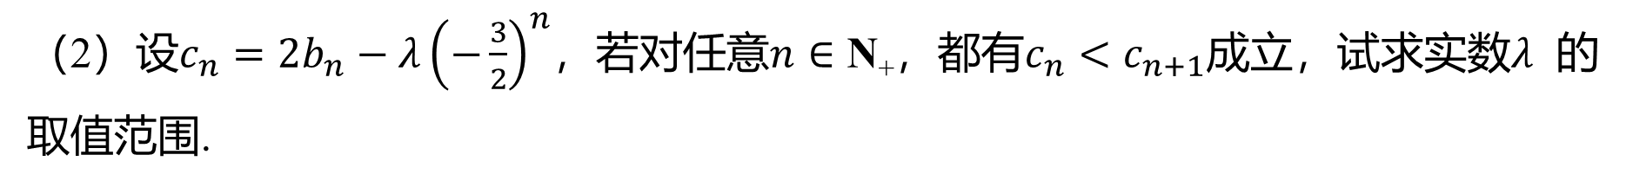
16.（2024·青岛模拟）记关于$x$的不等式$x^{2}−4nx+3n^{2}≤0(n∈\text{N}\text{+})$ 的整数解的个数
为$a_{n}$，数列$\{b_{n}\}$的前$n$项和为$T_{n}$，满足$4T_{n}=3^{n+1}−a_{n}−2$ .
（1）求数列$\{b_{n}\}$ 的通项公式；
（2）设$c_{n}=2b_{n}−λ{\left(−\frac{3}{2}\right)}^{n}$，若对任意$n∈\text{N}\text{+}$，都有$c_{n}<c_{n+1}$成立，试求实数$λ$ 的
取值范围.

Slide 32
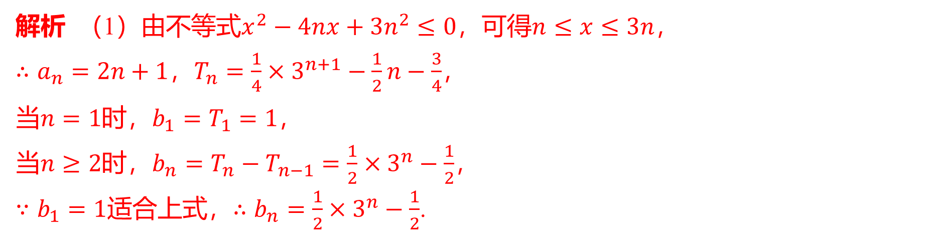
解析 （1）由不等式$x^{2}−4nx+3n^{2}≤0$，可得$n≤x≤3n$ ，
$∴a_{n}=2n+1$，$T_{n}=\frac{1}{4}×3^{n+1}−\frac{1}{2}n−\frac{3}{4}$ ，
当$n=1$时，$b_{1}=T_{1}=1$ ，
当$n≥2$时，$b_{n}=T_{n}−T_{n−1}=\frac{1}{2}×3^{n}−\frac{1}{2}$ ，
$∵b_{1}=1$适合上式，$∴b_{n}=\frac{1}{2}×3^{n}−\frac{1}{2}$ .

Slide 33
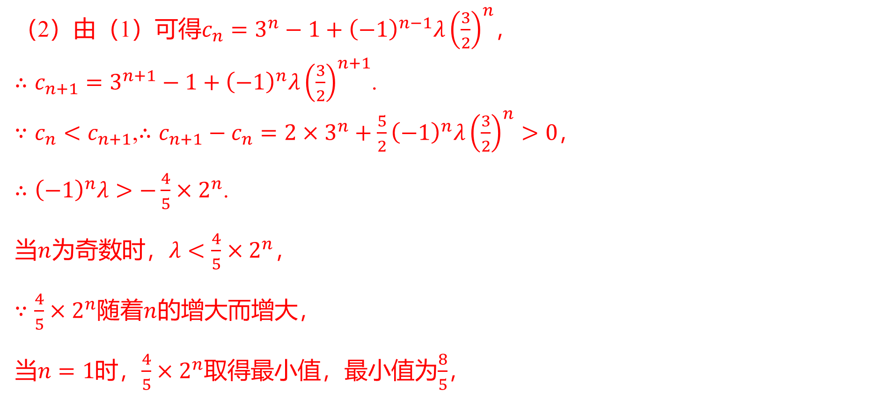
（2）由（1）可得$c_{n}=3^{n}−1+{\left(−1\right)}^{n−1}λ{\left(\frac{3}{2}\right)}^{n}$ ，
$∴c_{n+1}=3^{n+1}−1+{\left(−1\right)}^{n}λ{\left(\frac{3}{2}\right)}^{n+1}$ .
$∵c_{n}<c_{n+1}$,$∴c_{n+1}−c_{n}=2×3^{n}+\frac{5}{2}{\left(−1\right)}^{n}λ{\left(\frac{3}{2}\right)}^{n}>0$ ，
$∴{\left(−1\right)}^{n}λ>−\frac{4}{5}×2^{n}$ .
当$n$为奇数时，$λ<\frac{4}{5}×2^{n}$ ，
$∵\frac{4}{5}×2^{n}$随着$n$ 的增大而增大，
当$n=1$时，$\frac{4}{5}×2^{n}$取得最小值，最小值为$\frac{8}{5}$ ，

Slide 34
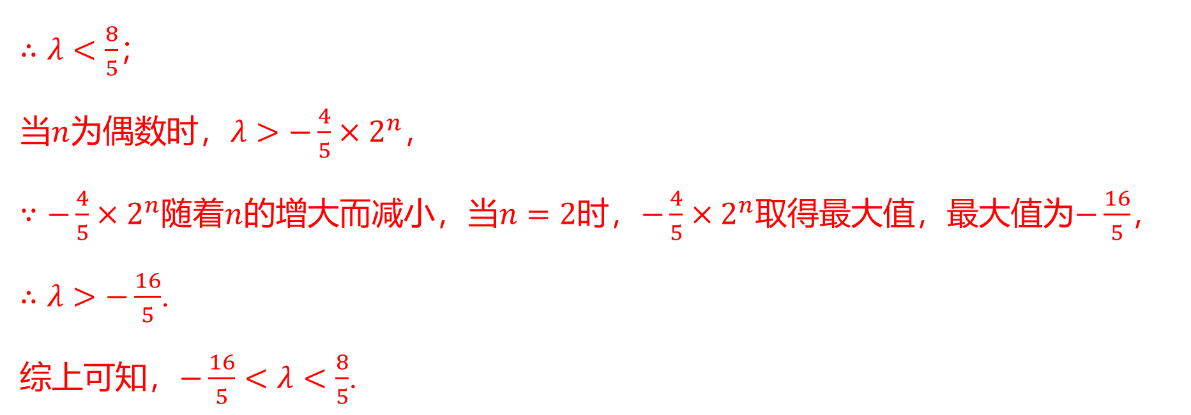
$∴λ<\frac{8}{5}$ ；
当$n$为偶数时，$λ>−\frac{4}{5}×2^{n}$ ，
$∵−\frac{4}{5}×2^{n}$随着$n$的增大而减小，当$n=2$时，$−\frac{4}{5}×2^{n}$取得最大值，最大值为$−\frac{16}{5}$ ，
$∴λ>−\frac{16}{5}$ .
综上可知，$−\frac{16}{5}<λ<\frac{8}{5}$ .

